Slide 1
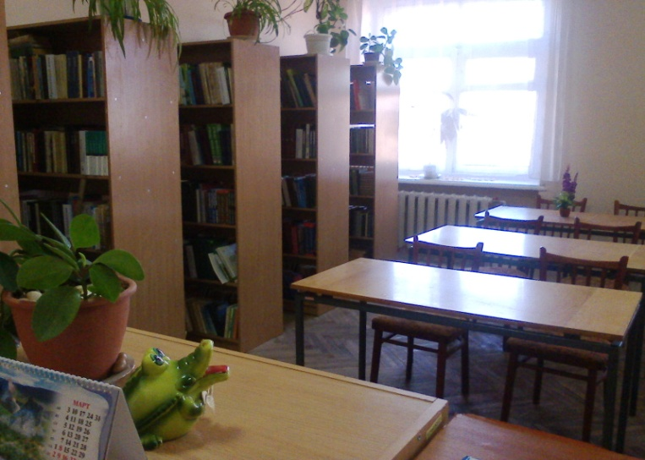
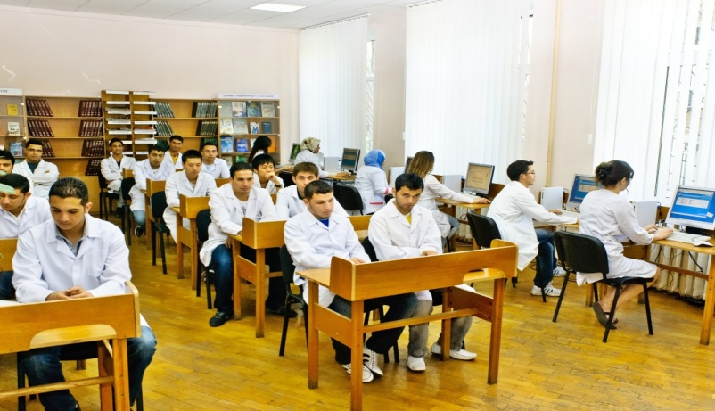
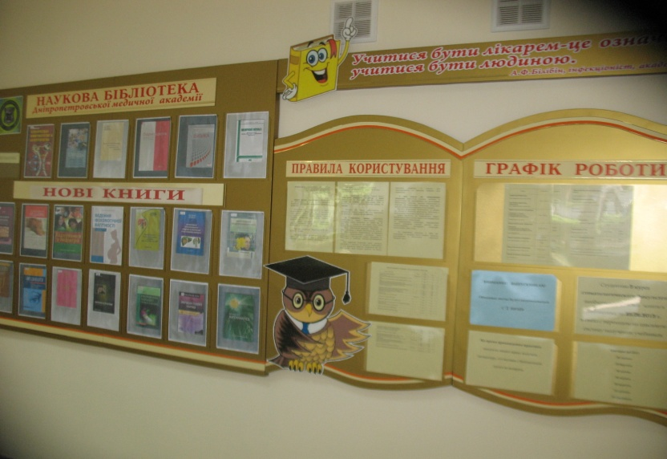
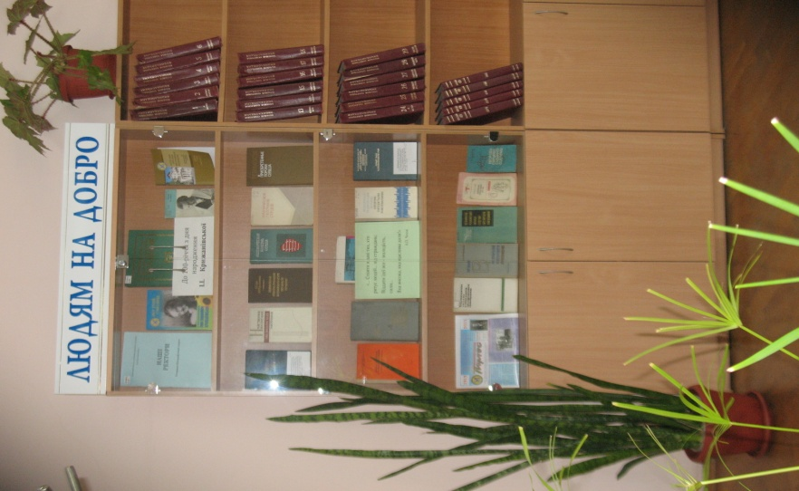
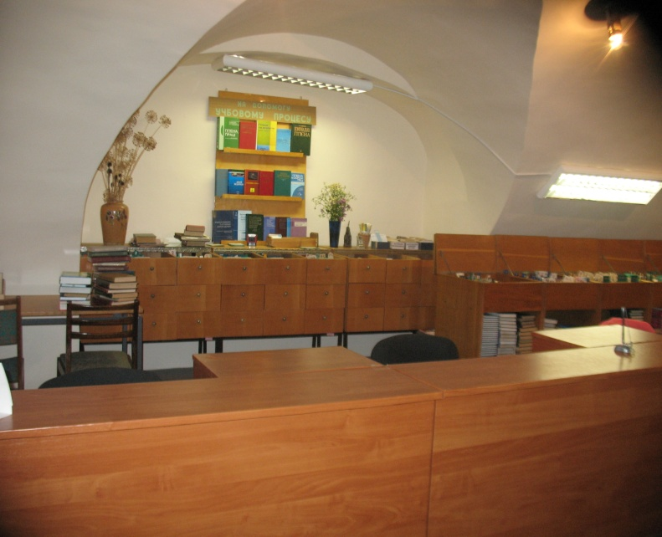
Наукова бібліотека ДДМУ

Slide 2
Репозитарій (електронний архів)
Дніпровського державного медичного університету
створений наказом ректора ДМА від 29.05.2014 р. № 63-ОД з метою забезпечення вільного доступу до освітніх матеріалів і результатів наукових досліджень.

Slide 3
Управління репозитарием ДДМУ
Проректор по науковій і учбовій роботі
Координаційна рада
Наукова бібліотека ДДМУ
Інформаційно-аналітичний центр ДДМУ
Відповідальні по науці (каф.) зам. деканів по науці
Відділ впровадження обчислювальної техніки ДДМУ

Slide 4
Репозитарій ДДМА - це електронний архів матеріалів наукового і учбового призначення, створених викладачами, співробітниками, аспірантами і студентами академії.
Електронний архів забезпечує вільний безкоштовний доступ до наукових робіт і їх використання з дослідницькою і учбовою метою.

Slide 5
Основні завдання :
Представлення і просування наукової інформації
Збільшення цитування ваших праць
Підвищення рейтингу і престижу університету у науковому світі
Створення системи обліку публікацій кафедр і окремих співробітників

Slide 6
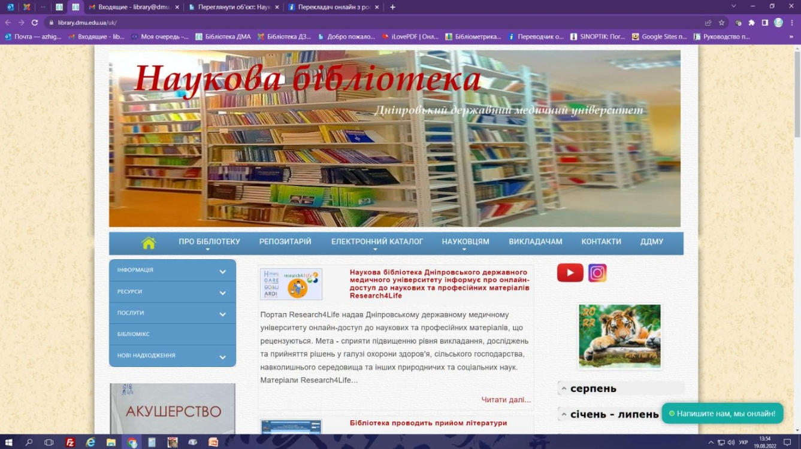
Розміщується репозитарий на сайті бібліотеки

Slide 8
Передача і розміщення роботи в репозитарії :
Підписати авторський договір.
Здати авторський договір відповідальному за наукову роботу на кафедрі.
Відповідальний за науку передає авторські договори у бібліотеку.

Slide 9
Викладач ДДМУ
(Автор)
заповнює бланк у форматі Word (метаданні роботи)
створює теку
(вкладає файли):
бланк
електронна копія роботи у форматі PDF
Передає теку відповідальному на кафедрі

Slide 10
Відповідальний по кафедрі
перевіряє усі відомості про публікацію
передає інформацію співробітникам бібліотеки
на эл. почту azhigar@dma.dp.ua, bibliograf@dma.dp.ua
або флешкою
(вул. В. Вернадського, 9 кімн. № 32)
Можливий варіант прямої передачі документу
АВТОР - СПІВРОБІТНИК БІБЛІОТЕКИ

Slide 11
Бібліотека
Розміщує документ в Репозитарії ДДМУ
(за даними заповненого бланка)
При необхідності просить бракуючу інформацію у автора
(через відповідального на кафедрі)

